Slide 1
Parámetros que vamos a ver
En el contexto de Radar de Apertura Sintética (SAR), la OPT 20 es útil para:
✔ Verificar la calidad del pulso transmitido (ancho de banda, linealidad del chirp).
✔ Medir la estabilidad de PRF/PRI, crucial para evitar ambigüedades en la imagen SAR.
✔ Detectar ruido de fase o distorsiones que podrían degradar la resolución.
✔ Analizar armónicos y espurios que podrían interferir con la recepción.

Slide 2
Parámetros que vamos a ver
Parámetros en el dominio del tiempo
PT.1 Duración del pulso (Pulse Width, PW):
El ancho de pulso de 10 microsegundos es el que vamos a usar por defecto. Puede que no sea siempre 10 microsegundos y es lo que queremos saber. Cual es la dispersión que el HW introduce. Esto lo mide el RTSA. Hace un Histograma de este parámetro.
En SAR, suele usarse compresión de pulsos (e.g., chirp) para mantener alta resolución sin perder energía.
Cada pulso tiene su duración de pulso. Se puede sacar una estadística para N pulsos durante un tiempo t0 para ver cómo varía el ancho del pulso.
Importante para determinar la energía del pulso y la resolución en rango.
En SAR, suele usarse pulsos largos con modulación chirp (para alta resolución mediante compresión).
Configuración RSA6114A: Usar medición de "Pulse Width" en modo Time Domain Power vs Time.
Los podemos ver tanto con el RTSA como con el OSCILOSCOPIO.

Slide 3
Parámetros que vamos a ver
Parámetros en el dominio del tiempo
PT.2 Período de repetición de pulso (Pulse Repetition Interval, PRI)
Debe ser lo suficientemente alta para evitar aliasing en azimuth (Nyquist Doppler).
Configuración: Medir "PRI" (Pulse Repetition Interval) y calcular PRF = 1/PRI.
PT.3 Frecuencia de repetición de pulsos (PRF = 1/PRI)
Debe ser lo suficientemente alta para:
Evitar aliasing en azimuth (muestreo adecuado de la velocidad de la plataforma).
Cumplir con el teorema de Nyquist para la señal Doppler.
Pero no tan alta que cause ambigüedades en rango (solapamiento de ecos de pulsos consecutivos).

Slide 4
Parámetros que vamos a ver
Parámetros en el dominio del tiempo
PT.4 Estabilidad de PRF/PRI
Cualquier jitter (variaciones temporales) en la PRF degrada la formación de la imagen SAR.
Configuración: Usar Pulse-to-Pulse Time Stability o histogramas de PRI.
PT.5 Forma del pulso (Chirp Linearity)
SAR depende de pulsos linealmente modulados en frecuencia (LFM).
No linealidades causan ensanchamiento del lóbulo principal (mala resolución).
Configuración: Usar "Chirp Linearity Analysis" en OPT 20 (evalúa la derivada de fase).

Slide 5

Parámetros que vamos a ver
Parámetros en el dominio del tiempo
PT.6 Ciclo de trabajo (Duty Cycle)
El ciclo de trabajo (duty cycle en inglés) de una señal periódica es una medida que indica la relación entre el tiempo en que la señal está activa (en nivel alto) y el período total de la señal. Se expresa generalmente como un porcentaje.
PT.7 Tiempos de subida/bajada (Rise/Fall Time)
El tiempo de subida (rise time, trtr​) y el tiempo de bajada (fall time, tftf​) son parámetros clave para describir cómo una señal eléctrica transiciona entre niveles bajo y alto (y viceversa). Estos tiempos son especialmente importantes en señales digitales, pulsos y sistemas de alta frecuencia, ya que afectan la integridad de la señal y el rendimiento de los circuitos.
PT.8 Overshoot y ringing (sobreimpulsos y oscilaciones en los flancos del pulso)

Slide 6
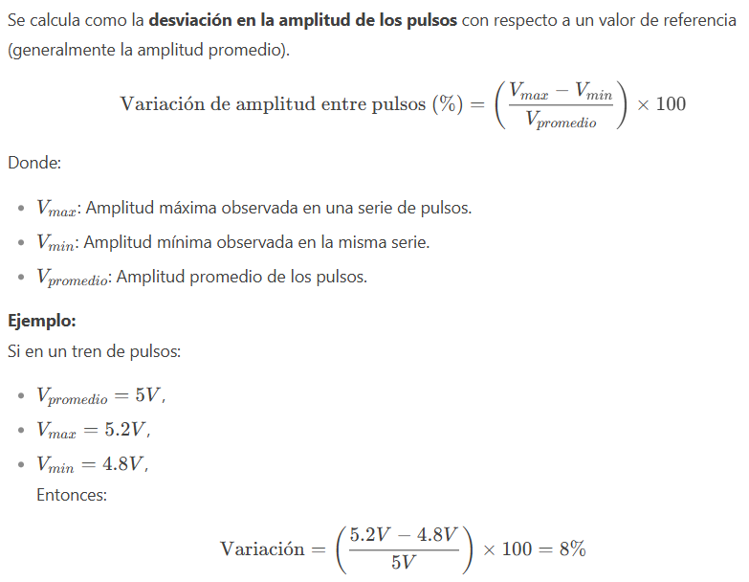
Parámetros que vamos a ver
Parámetros en el dominio del tiempo
PT.9 Estabilidad de amplitud entre pulsos (Pulse-to-Pulse Amplitude Variation)
La estabilidad de amplitud entre pulsos (también llamada Pulse-to-Pulse Amplitude Variation o Pulse Amplitude Jitter) es una medida de la consistencia en la amplitud de pulsos consecutivos en una señal periódica o tren de pulsos. Indica cuánto varía el nivel de voltaje máximo (o mínimo) de un pulso a otro, lo cual es crítico en aplicaciones como radar, comunicaciones ópticas, láseres y sistemas de medición de precisión.
Configuración: XXX

Slide 7
Parámetros que vamos a ver
Parámetros en el dominio de la frecuencia
PF.1 Ancho de banda instantáneo (Instantaneous Bandwidth, IBW)
Ancho de banda del chirp (Bandwidth, B)
Define la resolución en rango: Δr≈c2BΔr​≈2Bc​.
Configuración: Medir "Instantaneous Bandwidth" (IBW) o "Occupied Bandwidth" (OBW).
PF.2 Ancho de banda ocupado (Occupied Bandwidth, IBW)
Ancho de banda del chirp (Bandwidth, B)
Define la resolución en rango: Δr≈c2BΔr​≈2Bc​.
Configuración: Medir "Instantaneous Bandwidth" (IBW) o "Occupied Bandwidth" (OBW).
PF.3 Frecuencia central (Carrier Frequency, CF)
Frecuencia central (Carrier Frequency, CF)
Debe ser estable para evitar errores en la fase (crítico para SAR interferométrico).
Configuración: Usar "Frequency vs Time" para detectar deriva.

Slide 8
Parámetros que vamos a ver
Parámetros en el dominio de la frecuencia
PF.4 Deriva de frecuencia (Frequency Shift)
La deriva de frecuencia (frequency drift o frequency shift) es un cambio no deseado en la frecuencia de una señal con el tiempo, causado por factores como variaciones térmicas, envejecimiento de componentes o inestabilidad en osciladores. Es clave en aplicaciones como comunicaciones RF, relojes atómicos y sistemas de sincronización.
PF.5 Estabilidad de fase (Phase Noise)
La estabilidad de fase (o phase noise) es una medida de las fluctuaciones aleatorias en la fase de una señal oscilante, crucial en sistemas de comunicaciones, radares y relojes de alta precisión. Se expresa como el ruido de fase en un offset de frecuencia (foffsetfoffset​) respecto a la frecuencia central (f0f0​).

Slide 9
Parámetros que vamos a ver
Parámetros en el dominio de la frecuencia
PF.6 Espurios y armónicos
Los espurios (spurs) y los armónicos (harmonics) son componentes de frecuencia no deseados que aparecen en señales eléctricas u ópticas, afectando la pureza espectral y el rendimiento de sistemas como radios, osciladores y amplificadores.

Slide 10
Parámetros que vamos a ver
Parámetros de modulación (útil para señales chirp y otras formas de pulso)
PMOD.1 Linealidad del chirp (Chirp Linearity)
XXX
Configuración: Usar "Phase vs Time" o "Group Delay" para detectar no linealidades.
PMOD.2 Distorsión de fase (Phase Distortion)
Relevante en SAR con modulación compleja (ej.: QPSK en SAR digital).
PMOD.3 Error de modulación (Modulation Error)
Relevante en SAR con modulación compleja (ej.: QPSK en SAR digital).

Slide 11
Parámetros que vamos a ver
Análisis estadístico y de tendencias
Histogramas de PRF, PW y amplitud
Mediciones de variación a largo plazo (jitter, drift)
Detección de anomalías en señales pulsadas (pulsos faltantes, variaciones inesperadas)
Los podemos ver tanto con el RTSA como con el OSCILOSCOPIO.

Slide 12
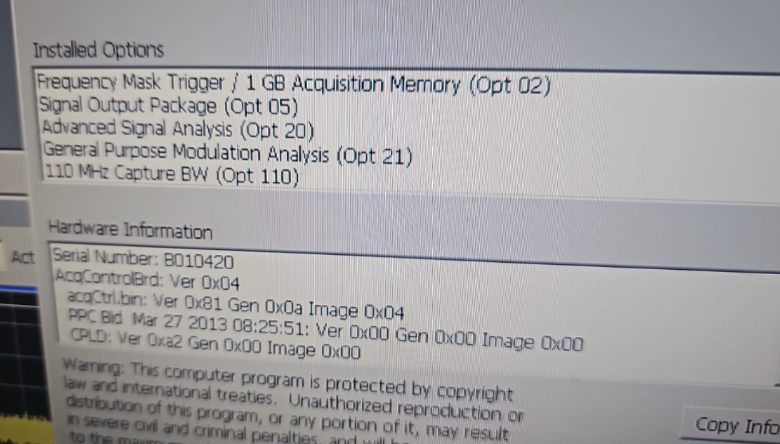

Slide 13
